Slide 1
İNSÜLİN TEDAVİSİ
ARŞ. GÖR. DR. HATİCE KUTLU
KTÜ TIP FAKÜLTESİ AİLE HEKİMLİĞİ ANABİLİM DALI
12.03.2019

Slide 2
Amaç
Diyabette insülin tedavisi ile ilgili bilgi vermek

Slide 3
HEDEFLER
İnsülin başlama endikasyonlarını sayabilmek
İnsülin preperatlarını sayabilmek
İnsülin tedavisinin komplikasyonlarını sayabilmek
Tip 1 DM ve Tip 2 DM’de insülin tedavisini yönetebilmek

Slide 4
İNSÜLİNİN ETKİ MEKANİZMASI
Glukozun hücre içine girişini sağlar.
Glikojen depolanmasını artırır.
Hepatik glukoz çıkışını baskılar.
Yağ ve proteinlerin yıkımını inhibe eder.
Notes:
Tip 1 diyabette insülin replasman tedavisi olarak kullanılan insülin,
Tip 2 diyabette ise bozulmuş insülin sekresyonunun düzeltilmesi, glukotoksisitenin ortadan kaldırılması ve optimal glukoz kontrolü sağlanması için gereklidir

Slide 5
İNSÜLİN ENDİKASYONLARI
Klasik tip 1 diabetes mellitus ve LADA (Latent Autoimmune Diabetes of Adults) olguları
Diyet ile kontrol altına alınamayan GDM
Bazı durumlarda tip 2 diabetes mellitus

Slide 6
TİP 2 DİYABETTE İNSÜLİN ENDİKASYONLARI
İnsülin dışı anti-hiperglisemik ilaçlar ile metabolik kontrol sağlanamaması
Aşırı kilo kaybı
Ağır hiperglisemik semptomlar
Hiperglisemik aciller (DKA, HHD)
Akut Mİ
Akut, ateşli ve sistemik hastalıklar
Major cerrahi operasyonlar
Gebelik ve laktasyon
Ağır karaciğer ve böbrek yetersizliği
İnsülin dışı anti-hiperglisemik ilaçlara alerji ve ağır yan etkiler
Klinik olarak ciddi insülin rezistansı
Uzun süreli yüksek doz kortikosteroid kullanımı

Slide 7
İNSÜLİN PREPARATLARI
Recombinant DNA tekniği (insan insülini, insülin analogları) ile üretilen insülinler yaygın olarak kullanılmaktadır.
Sığır ve domuz insülini ile domuzdan elde edilen semisentetik insülin (Ülkemizde kullanılmamaktadır)

Slide 8
Humulın R
Humalog
Novorapıd
Apidra
Humulın NPH
Notes:
Aspart → Novorapıd
Glulısın → Apidra
Lispro → Humalog

Slide 9
Levemir
Lantus
Basaglar
Toujeo
Tresiba
Humulın M
NovoMıx 30
Humalog Mıx 25
NovoMıx 70
Ryzodeg

Slide 14
İNSÜLİN ENJEKSİYON ZAMANI
Hızlı etkili insülinler yemekten 5-15 dakika önce
Kısa etkili insülinler ise yemekten 30 dakika önce
Kan glukoz düzeylerine göre de insülin injeksiyon zamanı değiştirilebilir.
Öğün öncesi plazma glukozu (PG) hedeflenen değerden yüksek ise yemek zamanı biraz geciktirilebilir.
Mide boşalma zamanı aşırı uzamış diyabetli bireylerde, hipoglisemilerden korunmak için insülin injeksiyonu yemekten sonraya geciktirilebilir.

Slide 15
İNSÜLİN ENJEKSİYON YÖNTEMLERİ
Kalem: 300 IU’lik (3 ml hacimli) insülin içeren, kartuşu değişebilen veya dispozabl olarak kullanılabilen insülin kalemleri kullanılmaktadır.
Genel kullanımda 4-6 mm’lik iğneler tercih edilir. Obez hastalarda 8 mm’lik iğnelerin kullanılması gerekebilir.
İnjektör
Pompa
İnhale İnsülin

Slide 16
İNSÜLİN ABSORBSİYONUNU ETKİLEYEN FAKTÖRLER
İnsülin kaynağı: İnsan insülini hayvansal kaynaklı insülinlere göre daha kısa etkilidir.
Üreticiden kaynaklanan farklılıklar (NovoNordisk, Eli Lilly ve Sanofi) vardır.
Ortam ısısı: Sıcakta insülin absorpsiyonu daha çabuk, soğukta daha yavaştır.
Egzersiz, sistemik ateş veya injeksiyon bölgesine masaj uygulanması insülinin emilim hızını artırır.

Slide 17
İNSÜLİN ABSORBSİYONUNU ETKİLEYEN FAKTÖRLER
İnjeksiyon yeri: En hızlı etkiliden yavaş etkiliye doğru:
Abdomen
Kol
Uyluk
Kalçaya
S.C. injeksiyon yapılabilir

Slide 18
İNSÜLİNİN SAKLANMA KOŞULLARI
Açılmamış insülin flakon ve kartuşları son kullanım tarihine kadar buzdolabında 2-8 C’de saklanabilir.
Açılmış kartuş ve flakonlar, aşırı sıcak olmamak koşulu ile oda ısısında 30 güne kadar kullanılabilir.
Ülkemizdeki hava şartları, daha önce soğuk zincire ne kadar uyulduğu ve hastaların algı düzeyi de göz önüne alınarak, +4C’de saklanmaları daha güvenlidir.
Orta/uzun etkili veya karışım insülin preparatları, açıldıktan 15 gün sonra biyolojik aktivitelerini yitirmeye başlar.
Notes:
Ancak

Slide 19
İNSÜLİN KULLANIM YOLLARI
Genel kullanımda insülinler cilt altına injekte edilir.
Hızlı/kısa etkili insülinler, acil durumlarda intramüsküler ve intravenöz infüzyon şeklinde de verilebilir.
Orta/uzun etkili insülinlerin i.v. kullanımı kontrendikedir.

Slide 20
İNSÜLİN TEDAVİSİNİN AMAÇLARI
1. İnsülin replasmanı
Tip 1 DM → Bazal+bolus
2. Bazal insülin desteği
Tip 2 DM
Notes:
1. İnsülin replasmanı: Tip 1 diyabette vücudun normal bazal-bolus insülin sekresyonunu taklit etmek (insülin replasmanı) üzere tasarlanır.
2. Bazal insülin desteği: Tip 2 diyabette genel olarak bazal insülin desteği ile tedaviye başlanır, zamanla insülin replasmanına ihtiyaç duyulabilir.

Slide 21
İNSÜLİN TEDAVİ PROTOKOLLERİ
1. İNSÜLİN DESTEK TEDAVİSİ
Bazal insülin desteği:
Orta veya uzun etkili bazal insülin →1 veya 2 doz/gün
Tip 2 diyabetlilerde ve bazı GDM olguları
Bifazik karışım insülin tedavisi
Orta/uzun etkili + hızlı/kısa etkili karışım insülin →2 doz/gün
Hazır karışım insülin preparatları kullanılabilir.

Slide 22
İNSÜLİN TEDAVİ PROTOKOLLERİ
2. BAZAL – BOLUS İNSÜLİN TEDAVİSİ
Bazal insülinler:
Açlık plazma glukozunu kontrol eder.
Günlük ihtiyacın yaklaşık %50’sini oluşturur.
Bolus insülinler:
Postprandiyal glisemiyi kontrol eder.
Her öğünde günlük insülin ihtiyacının %10-20’sini oluştururlar.

Slide 23
İNSÜLİN TEDAVİ PROTOKOLLERİ
2.BAZAL – BOLUS İNSÜLİN TEDAVİSİ
Tip 1 diyabetlilerde
Diyet ile kontrol altına alınamayan gebelik diyabetinde
Endojen insülin rezervi azalmış tip 2 diyabetlilerde

Slide 24
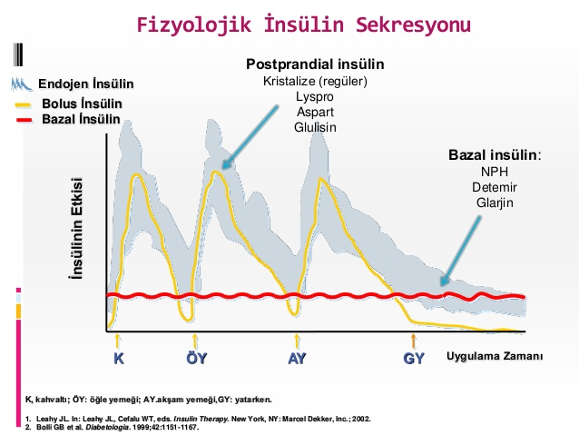

Slide 25
BAZAL-BOLUS İNSÜLİN TEDAVİSİ
Multipl (çoklu) doz insülin injeksiyonları
Günde 3 kez öğün öncesi bolus insülin + günde 1 kez bazal insülin
Günde 3 kez öğün öncesi bolus insülin + günde 2 kez bazal insülin
Bazal-bolus insülin tedavisine kademeli olarak da geçilebilir.
En büyük öğün öncesinde bolus insülin; yetersiz kaldığında 2. ve 3. bolus insülin dozları eklenebilir.
Bazal-bolus insülin tedavisini uygulamakta zorluk çeken bazı tip 2 diyabetli kişilerde,
Analog karışım insülin→ 3 doz/gün
Sürekli cilt altı insülin infüzyonu (SCİİ)
Notes:
Normale yakın glisemi hedeflerine ulaşmak
Tedavi sırasında üçüncü şahısların yardımını ve girişimi gerektirecek hipoglisemiye neden olmamak
Diabetes mellitusun kronik komplikasyonlarını azaltmak
Yaşam kalitesini artırmak ve ömrü uzatmak

Slide 27
İNSÜLİN DOZUNUN HESAPLANMASI
Tip 1 diyabette 0.4-1.0 IU/kg/gün
Tip 2 diyabette 0.3-1.2 IU/kg/gün
Bazal-bolus insülin rejimlerinde, günlük gereksinimin yaklaşık yarısı (%40-60) bazal, geri kalan yarısı (%40-60) ise bolus olarak hesaplanır.
Daha önce insülin kullanmamış hastalarda, bazal insülin desteği için 0.1-0.2 IU/kg/gün (obezlerde 0.3-0.4 IU/kg/gün) insülin başlanabilir.

Slide 29
TİP 1 DM İNSÜLİN TEDAVİSİ
Tip 1 diyabetli tüm hastalarda bazal-bolus insulin tedavisi uygulanmalıdır.
Analog insülinler, insan insülinlerine göre, daha az hipoglisemiye sebep oldukları için tercih edilmelidir.
Bazal insülin olarak uzun etkili insülin analogları tercih edilmelidir.
Bolus insülin dozları öğünün içerdiği KH miktarına ve fiziksel aktivite durumuna göre ayarlanmalıdır.
Notes:
NPH insüline göre, günden güne emilim değişkenlikleri daha az olduğu ve pik yapmadıkları için, bazal insülin olarak uzun etkili insülin analogları (glargin U100 ve detemir) tercih edilmelidir.
Benzer şekilde degludec ve glargin U300 ile yapılan çalışmalarda diğer analoglara göre semptomatik ve noktürnal hipoglisemilerin daha az görüldüğü bildirilmiştir.

Slide 30
TİP 1 DM İNSÜLİN TEDAVİSİ
Bolus insülin dozlarında kan glukoz düzeyi de dikkate alınmalı
Tip 1 diyabetli tüm hastalara KH sayımı eğitimi verilmelidir; uygun hastalara yağ ve protein sayımı da öğretilmelidir.
Deneyimli merkezler tarafından takip edilmesi koşulu ile, tip 1 diyabetli seçilmiş hastalarda sensor destekli SCİİ tedavisi, daha az hipoglisemi ve günlük yaşamda esneklik sağlar.
Notes:
Meta-analizler, çoklu doz insülin injeksiyon tedavisi ile ciltaltı insülin infüzyon tedavisi (insülin pompa tedavisi, SCİİ) arasında glisemik kontrol ve ciddi hipoglisemiler açısından, pompa lehine minimal bir fark olduğunu göstermektedir.

Slide 31
TİP 1 DM İNSÜLİN TEDAVİSİ
Açlık kan glukozu yüksekse bazal insülin dozu; tokluk kan glukozu yüksekse bolus insülin dozu ayarlanmalıdır.
Varsa önce hipoglisemiler düzeltilmelidir.
Her hiperglisemi öncesi hipoglisemi varlığı araştırılmalıdır.

Slide 32
TİP 1 DM İNSÜLİN TEDAVİSİ
Bir öğünde insülin değişimi genellikle 1-2 ünitenin üstüne çıkmamalıdır.
Açlık kan glukozu 65-80 mg/dl olan hastalarda bolus insülin yarı doz ve yemekten sonra yapılmalı, 65 mg/dl’nin altında olan kişilerde bolus insülin dozu yapılmamalıdır.

Slide 33
TİP 1 DM İNSÜLİN TEDAVİSİ
İnsülin tedavisinden sonra iki-dört hafta sonra glukotoksisitenin kırılmasını takiben insülin ihtiyacı azalabilir.
Bu nedenle yeni başlangıç Tip 1 DM’de glisemi regülasyonu sağlandıktan sonra, hasta izlemi sürdürülmelidir.
Remisyon sürecine giren diyabetlilerde sıkı bir izlem programı ile insülin dozu azaltılmalıdır.

Slide 34
TİP 1 DM İNSÜLİN TEDAVİSİ
Hastalar ve yakınları hipoglisemi belirtileri ve tedavisi konusunda eğitilmeli, gereğinde glukagon injeksiyonu yapmaları öğretilmelidir.
Tüm hastalara diyabet kimlik kartı verilmeli ve bunu her zaman üzerlerinde taşımaları tavsiye edilmelidir.
Notes:
Akarboz ve ülkemizde bulunmayan pramlintid dışındakilerin tip 1 diyabette ulusal ve uluslararası otoriteler tarafından verilmiş kullanım onayları yoktur

Slide 35
Olgu-1
60 yaşında, erkek hasta, emekli öğretmen
Öyküsü:
5 yıllık diyabet
3 yıl önce koroner bypass cerrahisi geçirmiş
Metformin 2x1 gr/gün
Atorvastatin 40 mg /gün
ASA 300 mg /gün
Metoprolol 50 mg /gün
Silazapril 5 mg /gün
Düzenli fizik aktivite yok, beslenmeye dikkat etmeye çalışıyor

Slide 36
Olgu-1
Fizik muayene:
Boy:172 cm ,
VA: 80 kg
BKİ:27.5 kg/m2
TA: 135/90 mmHg
Laboratuvar değerleri:
EKG: Geçirilmiş inferior MI
AKŞ: 218 mg/dl
TKŞ (2. saat): 312 mg/dl
BUN: 15 mg/dl
Serum kreatinin: 0.9 mg/dl
A1c: %9.2
HDL kolesterol: 29 mg/dl
Trigliserid: 264 mg/dl
LDL kolesterol: 106 mg/dl

Slide 38
Olgu-1 Tedavi yaklaşımı ?
Metformin + Sülfonilüre ?
Metformin + DPP4 inh ?
Metformin + Glitazon ?
Metformin + SGLT 2 inh ?
Metformin + İnsülin ?

Slide 39
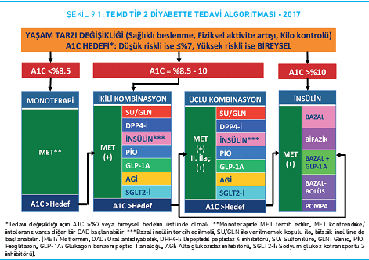

Slide 40
Diyabetes Mellitus Tedavisi
Gebelik planlayan diyabetli kadınlarda hedef A1C→6-6.5 olmalıdır.

Slide 41
Olgu-1
Vakaya yaklaşım:
Metformin 2x1000 mg’a devam edildi
Bazal insülin 20 U/gün başlanarak doz titrasyonu yapıldı
Doz ayarlaması için sık KŞ ölçümü planlandı
Diyabet hemşiresi ve beslenme uzmanına yönlendirildi
1 ay sonra KŞ ölçümü ile kontrole çağrıldı

Slide 42
Erken Dönemde Tedaviye Eklenen İnsülin ile Daha Fazla HbA1c Düşüşü ve Daha Az Hipoglisemi
1830 tane Tip2 DM hasta :
Levin, P., Zhou, S., Durden, E., Farr, A. M., Gill, J., & Wei, W. (2016). Clinical and economic outcomes associated with the timing of initiation of basal insulin in patients with type 2 diabetes mellitus previously treated with oral antidiabetes drugs. Clinical therapeutics, 38(1), 110-121

Slide 43
TİP 2 DM DE İNSÜLİN TEDAVİSİ
Diyabet başlangıcında A1C %8.5-10 olan hastalarda tedaviye metformin ile birlikte ikinci bir OAD ya da bazal insülin kombinasyonu ile başlanması önerilmektedir.
Tanıda A1C >%10 olan ve hiperglisemik semptomları bulunan hastalarda, yaşam tarzı düzenlemeleri ile birlikte öncelikle bazal-bolus insülin tedavisi tercih edilmelidir.
İnsülin ihtiyacı yüksek fakat bazal-bolus insülin tedavisini uygulayamayacak bazı hastalarda, günde 2-3 doz hazır karışım insülin de kullanılabilir.
İnsülin kullanan hastalarda metformin verilmesine de devam edilmelidir.
Notes:
Glisemik kontrol hedefleri hastayı hipoglisemi riskine sokmayacak şekilde bireysel olarak belirlenmelidir .
Hastaların büyük çoğunluğu için ideal A1C hedefi benimsenmelidir
• İlk 3 ay sonunda yaşam tarzı değişiklikleri ve metformine rağmen yeterliglisemik kontrol sağlanamazsa, tedaviye ikinci bir ilaç;
A1C %7.1-8.5 ise farklı bir gruptan OAD; A1C >%8.5 ise insülin eklenmelidir

Slide 44
TİP 2 DM DE İNSÜLİN TEDAVİSİ
Tip 2 diyabetli hastalarda araya giren ve insülin ihtiyacını artıran diğer hastalıklar,
ağır insülin direnci
akut metabolik dekompansasyon (DKA, HHD)
cerrahi
gebelik
diyabet komplikasyonlarının ilerlemesi
gibi durumlarda hiç vakit kaybedilmeden bazal bolus insülin tedavisine başlanmalıdır.
Bu durumlar dışında, tip 2 diyabette insülin tedavisine başlarken öncelikle bazal insülin tercih edilir.

Slide 45
TİP 2 DM DE İNSÜLİN TEDAVİSİ
Metformine ikinci bir OAD (veya GLP-1A) eklendikten 3 ay sonra A1C >%8.5 ise veya bireysel glisemik hedeflere ulaşılamıyorsa zaman kaybetmeden insülin tedavisine geçilmelidir.
Metformine ikinci ilaç eklenmesinden sonra A1C %7.1-8.5 ise tedaviye üçüncü bir OAD eklenebilir. Ancak, bu durumda tedavi maliyeti yükselir, tedavinin etkinliği insüline kıyasla daha düşüktür. Kısa süre sonra yetersiz kalabilir.
Notes:
A1C hedefine ulaşılamazsa veya glisemik hedefler sürdürülemiyorsa kısa sürede (3 ayda) ilaç dozları artırılmalı veya yeni tedavi rejimlerine geçilmelidir. Yaşam tarzı değişikliği ve 2000 mg/gün dozunda metformin ile 3 ay sonra A1C %7-7.5 ise yaşam tarzı yeniden gözden geçirilmeli, A1C >%7.5 ise veya bireysel glisemik hedeflere ulaşılamazsa tedaviye ikinci bir ilaç eklenmelidir.

Slide 46
TİP 2 DM DE İNSÜLİN TEDAVİSİ
Metformin ile birlikte kontrollü salınımlı sülfanilure veya GLN kullanmakta olan hastalarda en uygun yol, tedaviye bazal insülin eklenmesidir.
Metformin ile birlikte DPP4-İ veya GLP-1A kullanan obez hastalarda tedaviye bazal insülin eklenmesi uygun olabilir.
Pioglitazon ile birlikte insülin kullanıldığında hastalar, ödem ve konjestif kalp yetersizliği riski açısından yakından izlenmelidir.
Notes:
.

Slide 47
TİP 2 DM DE İNSÜLİN TEDAVİSİ
Bazal insülin, APG≤120 mg/dl olana kadar 3 günde bir 2 IU artırılır (APG >180 mg/dl ise 4 IU artırılır).
Bazal insülin olarak; gece, akşam ya da sabah uzun etkili analog insüline 0.2 (obez hastalarda 0.3-0.4) IU/kg dozunda başlanır.
Bazal insülin gereksinimi yüksek (>0.5 IU/kg) olan hastalarda, insülin tedavisi yoğunlaştırılmalıdır.
Tedaviyi yoğunlaştırmak için bazal plus, bifazik insülin tedavisi veya özellikle kilolu ya da obez hastalarda GLP-1A eklenmesi düşünülebilir.
Notes:
insülin ile birlikte ikili veya insülinsiz üçlü anti-diyabetik ilaç kombinasyon tedavilerine rağmen 3 ay sonra A1C >%8.5 (69 mmol/mol) ise veya hastaya özgü glisemik hedeflere ulaşılamazsa ya da sürdürülemez ise, yoğun insülin tedavisine geçilmelidir. ¥ İntensif (yoğun) insülin tedavisi, bazal-bolus (kademeli veya çoklu doz) insülin tedavisi şeklinde düzenlenmelidir.

Slide 48
TİP 2 DM DE İNSÜLİN TEDAVİSİ
Bazal insülinin yetersiz kaldığı hastalarda;
Hızlı etkili analog veya kısa etkili insan insülinleri
Postprandiyal kan glukoz düzeyi en yüksek olan öğünden başlayarak
Kademeli olarak artırılarak glisemik kontrol sağlanabilir.

Slide 49
TİP 2 DM DE İNSÜLİN TEDAVİSİ
Bazal insülin tedavisine başlandıktan 3 ay sonra A1C >%7.5 ise;
Öğle, akşam ya da gece PG ölçümüne göre 4 IU hızlı/kısa etkili
insüline başlanır.
Akşam PG ≤120 mg/dl (ya da gece PG ≤140 mg/dl) olana kadar 3 günde bir 2 IU artırılır.

Slide 50
TİP 2 DM DE İNSÜLİN TEDAVİSİ
Üç ay sonra A1C >%7.5 veya bireysel hedeflere ulaşılamamış ise 2. doz bolus insülin eklenebilir.
Böylece, kademeli olarak 2.st PPG düzeyine göre hızlı/kısa etkili (aspart, glulisin, lispro veya regüler) insülin injeksiyonlarının sayısı artırılarak bazal-bolus insülin tedavisi yoğunlaştırılabilir

Slide 51
TİP 2 DM DE İNSÜLİN TEDAVİSİ
İnsülin ile birlikte ikili veya insülinsiz üçlü anti-diyabetik ilaç kombinasyon tedavilerine rağmen 3 ay sonra A1C >%8.5 ise veya bireysel glisemik hedeflere ulaşılamazsa, bazal-bolus insülin tedavisine geçilmelidir.
Bazı obez hastalar metformin + bazal insülin + GLP-1A kombinasyonundan yararlanabilir.
Notes:
Günümüzde çok sayıda insülin-dışı anti-hiperglisemik ilaç mevcut olmakla birlikte, en fazla üç çeşit anti-hiperglisemik ilacın kombine olarak kullanılması önerilmektedir. En fazla üç anti-hiperglisemik ilaç kullanılmasına rağmen glisemik kontrol sağlanamayan hastalarda insülin tedavisi geciktirilmemelidir.

Slide 52
TİP 2 DM DE İNSÜLİN TEDAVİSİ
Bazal-bolus insülin tedavisini uygulamada zorluk yaşayacak olan hastalarda, alternatif olarak günde 3 kez bifazik insülin verilebilir.
Özellikle hızlı/kısa etkili insülinler kullanıldığında, insülin salgılatıcı ilaçlar SU/GLN kesilmelidir.

Slide 53
TİP 2 DM DE İNSÜLİN TEDAVİSİ
İnsülin pompa (SCİİ) tedavisi
Bazal-bolus insülin ile glisemik kontrol sağlanamayan
Fleksibl yaşantısı olan
Entellektüel seviyesi yüksek
İstekli tip 2 diyabetli hastalarda

Slide 55
Olgu-2
48 yaş erkek hasta ;
12 yıllık tip 2 DM öyküsü
VA :88 kg
AKŞ:178 mg/dl
HbA1c:8.8
Metformin(1 gr) 2x1
Bazal insülin 24 ünite / gün kullanıyor.

Slide 56
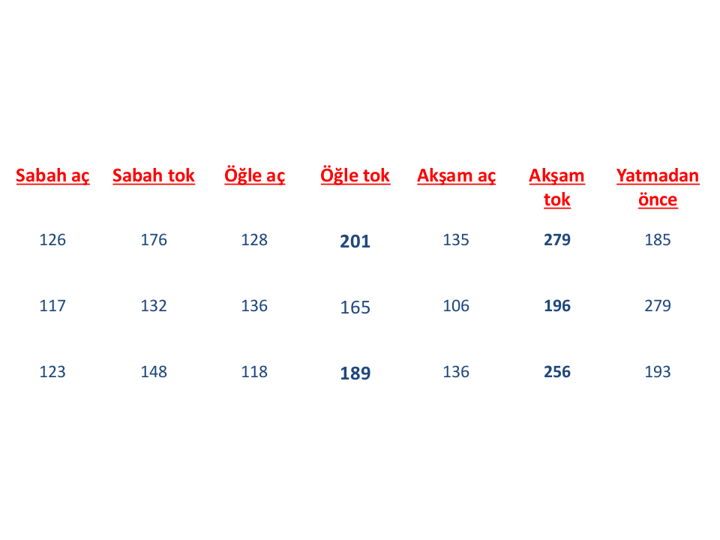

Slide 57
Olgu-2
Glukoz profilinde sorun:
-Öğlen ve daha belirgin olarak akşam yemek sonrası hiperglisemi,
Yaklaşım :
-Öncelikle akşam yemek öncesi kısa etkili insülin
Bazal İnsülin 24 Ü + Metformin 2x1+ Akşam yemek öncesi 8 Ü
kısa etkili analog insülin

Slide 58
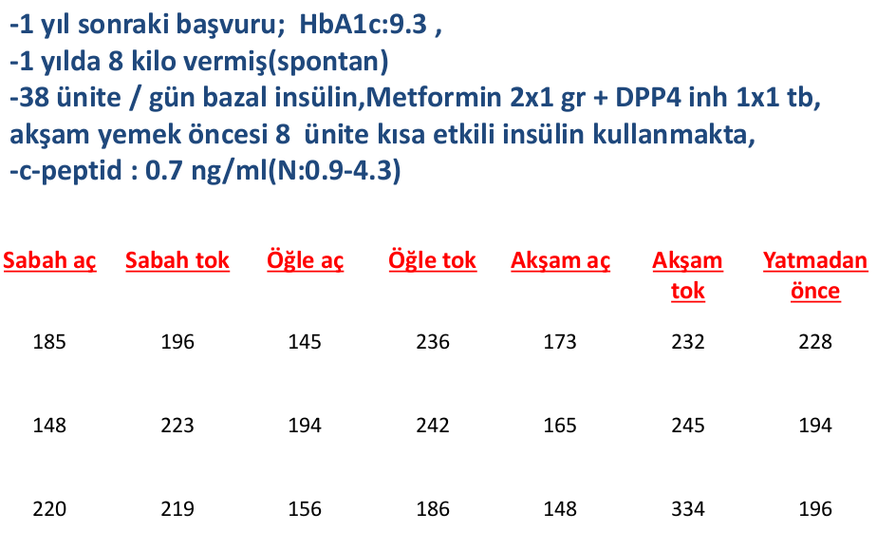

Slide 59
Olgu-2
Tedavi Yaklaşımı
Metformin 2x1 gr dışındaki oral ajanlar kesildi, bazal-bolus insülin tedavisi başlandı.
20 ünite bazal insülin + 3x7 ünite kısa etkili analog insülin + metformin 2x1

Slide 60
İNSÜLİN TEDAVİSİ KOMPLİKASYONLARI
Hipoglisemi:
En önemli ve en sık görülen komplikasyon
Tip 1 diyabetlilerde daha sık
İnsülin analoglarının hipoglisemi riski, insan insülinlerinden daha düşük
Kilo artışı:
Tedavi başlangıcında kaybedilmiş yağ ve kas dokusunun yeniden kazanılması
Su ve tuz tutulumu olması ve glukozürinin azalması
Hipoglisemi korkusu ve dengesiz beslenme

Slide 61
İNSÜLİN TEDAVİSİ KOMPLİKASYONLARI
Lipoatrofi
Lipohipertrofi
Notes:
Lipoatrofi: Nadir görülen immünolojik bir olaydır.
Lipohipertrofi: Sürekli aynı bölgeye injeksiyon yapılması sonucu görülebilir, injeksiyon bölgesini değiştirmekle tedavi edilir

Slide 62
İNSÜLİN TEDAVİSİ KOMPLİKASYONLARI
Kanama, sızma ve ağrı
Masif hepatomegali → Glikojen depolarının dolması
Ödem → Ozmotik diürezin azalması ve Na+ tutulumu
İmmunojenisite:
Hiperinsülinemi ile ateroskleroz ve kanser riski
Notes:
İmmunojenisite:Günümüzde insan insülinleri ve analog insülin kullanımı ile insülin antikorları gelişimi, lipoatrofi ve alerji gibi immunojenisite sorunları artık nadiren Lipohipertrofi: Sürekli aynı bölgeye injeksiyon yapılması sonucu görülebilir, injeksiyon bölgesini değiştirmekle tedavi edilir.
Hiperinsülinemi ile ateroskleroz ve kanser riski: Deneysel çalışmalar hiperinsülinemi - ateroskleroz ilişkisine işaret etse de bu konudaki klinik kanıtlar yeterli değildir.

Slide 64
KAYNAKLAR
Türkiye Endokrin Metabolizma Derneği Diyabetes Mellitus ve Komplikasyonlarının Tanı, Tedavi ve İzlem Kılavuzu (2018)
Ulusal Diyabet Kongresi Konsensus Grubu Diyabet Tanı ve Tedavi Rehberi (2013)
53.Ulusal Diyabet Kongresi 2017, Yoğunlaştırılmış İnsülin Tedavisi, Dr. Tamer Tetiker

